Slide 1
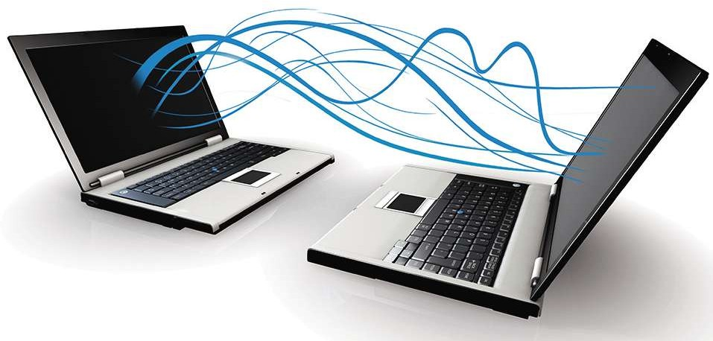
A Internet
Prof.ª Andreia Guerreiro

Slide 2
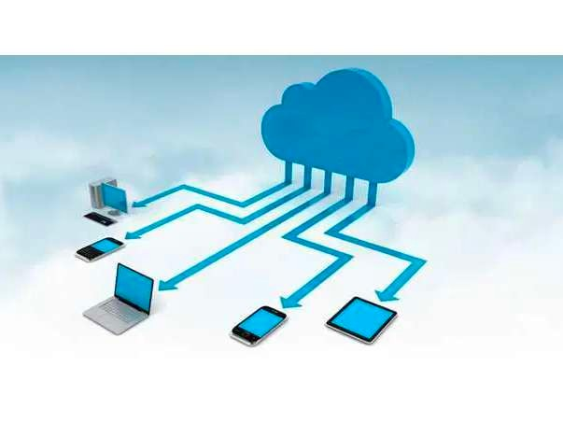

O que é a Internet?
Podemos ligar-nos à Internet a partir do nosso computador, de um
tablet ou de um smartphone.

Slide 3
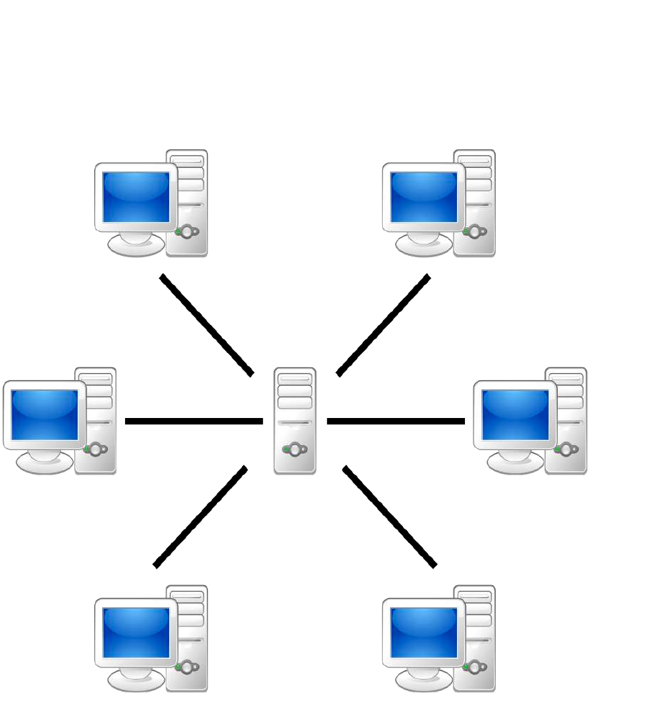
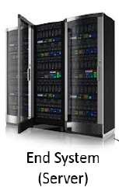
Internet
É a maior rede mundial de comunicação de
dados.
Constituída por inúmeros computadores ligados entre si através de linhas telefónicas, cabos de
fibra ótica, satélites, etc.
Um servidor é um “super” computador que fornece serviços a uma rede de computadores, chamada de clientes.

Slide 4
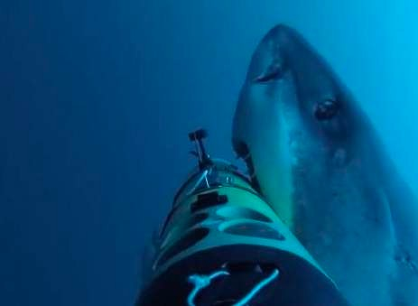
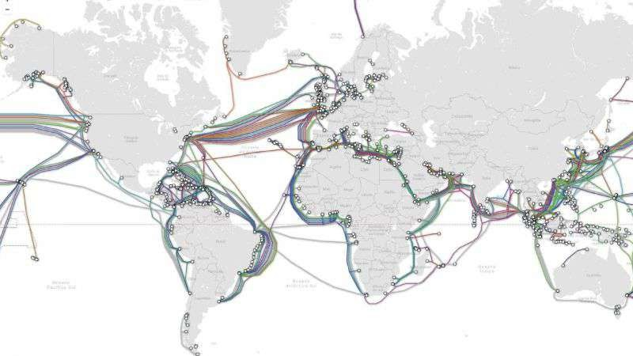
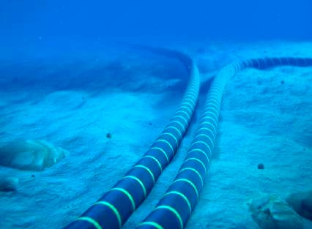
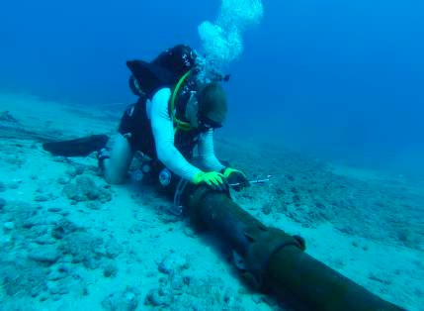
Cabos submarinos
O mapa mostra como a complicada e enorme rede de cabos submarinos mantêm a internet a funcionar está espalhada pelo mundo.
https://www.submarinecablemap.com/

Slide 5

Internet e WWW
Imensa “teia” de documentos em hipertexto (páginas Web) a que podemos aceder através da Internet.
As páginas Web podem conter textos, imagens, sons e vídeos, e podemos “navegar” entre elas através de hiperligações.
World Wide
Web (WWW)
Hiperligações – Ligações que permitem “navegar” acedendo a páginas, documentos, ficheiros, etc.
Hipertexto – HTML (HyperText Markup Language) – linguagem utilizada para criar páginas Web.

Slide 6
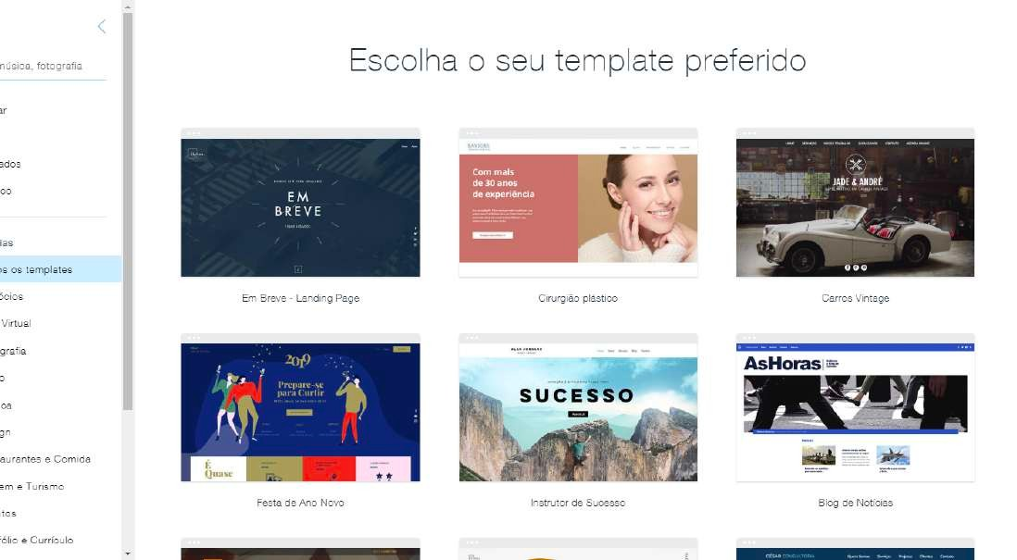
Posso ter uma página da Internet minha?
https://pt.wix.com/

Slide 7











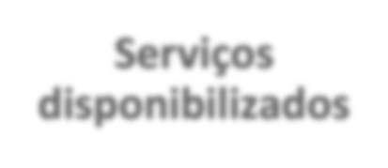






Os serviços da Internet
Correio eletrónico
Grupos de discussão
Transferência de ficheiros
Serviços disponibilizados
Comunicação em tempo real
Videoconferência
World Wide Web

Slide 8
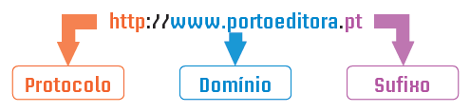
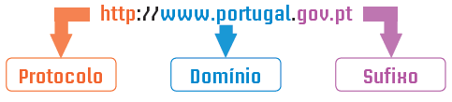
Endereços da Internet
Endereço da Internet
ou URL
Protocolo://domínio.sufixo/caminho/recurso

Slide 9
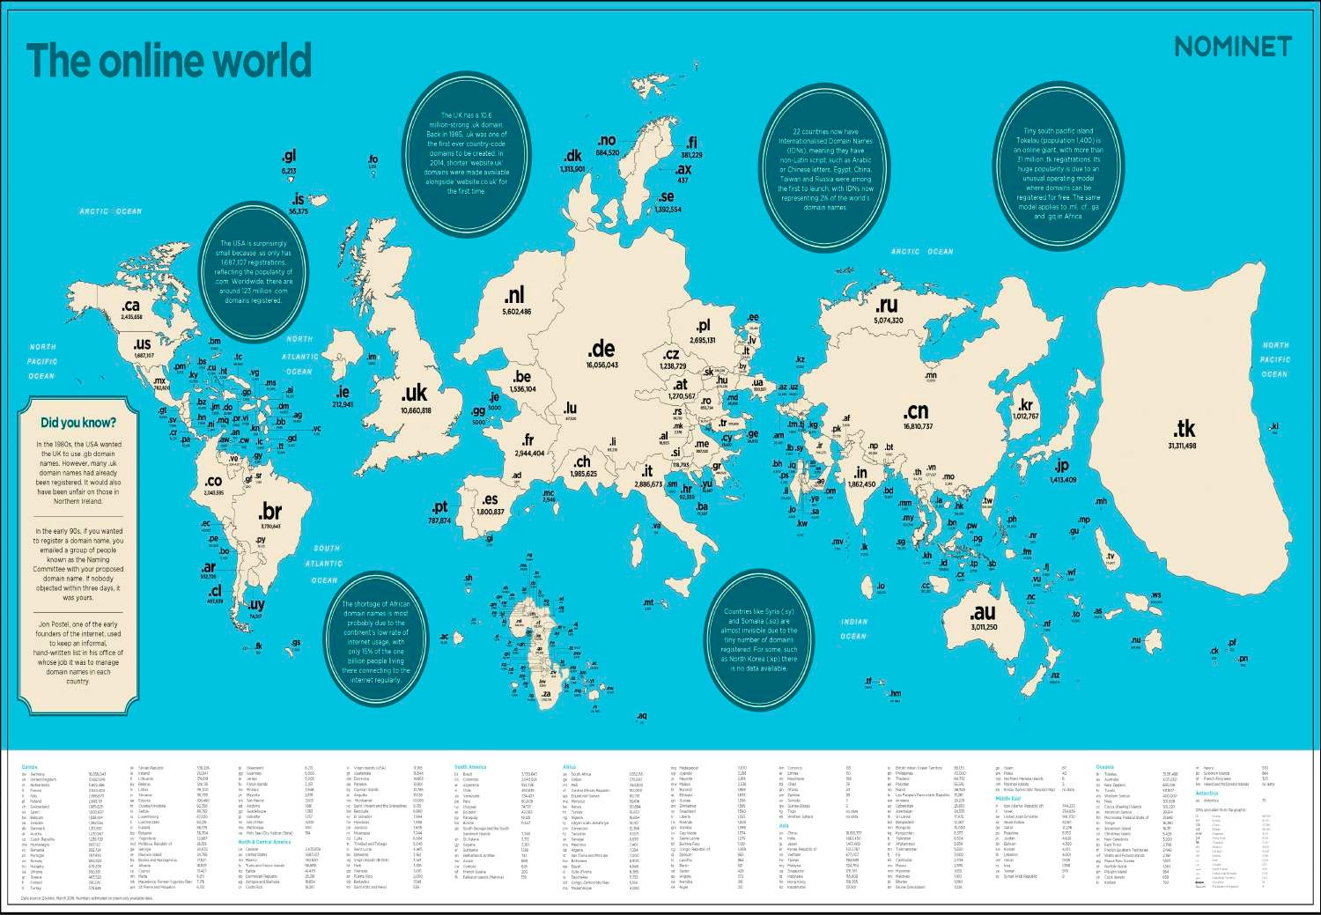
https://www.codigofonte.com.br/wp-content/uploads/2016/03/Map-Of-The-Online-World.png

Slide 10

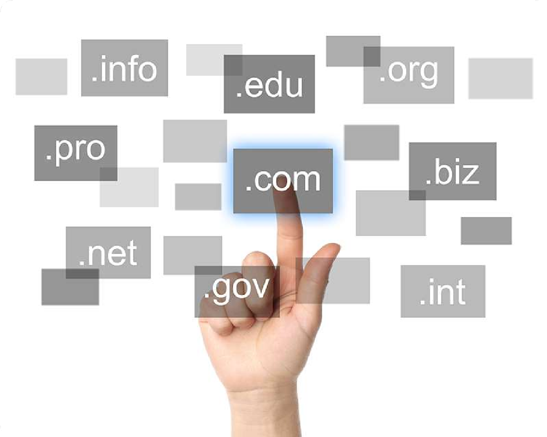
World Wide Web - WWW
Endereços da Internet
Sufixo | País/entidade | Sufixo | País/entidade
br | Brasil | fr | França
com | Comercial | gov | Instituições governamentais
de | Alemanha | it | Itália
edu | Instituições de ensino | org | Organizações sem fins lucrativos
es | Espanha | pt | Portugal
eu | Instituições da União Europeia | uk | Reino Unido

Slide 11


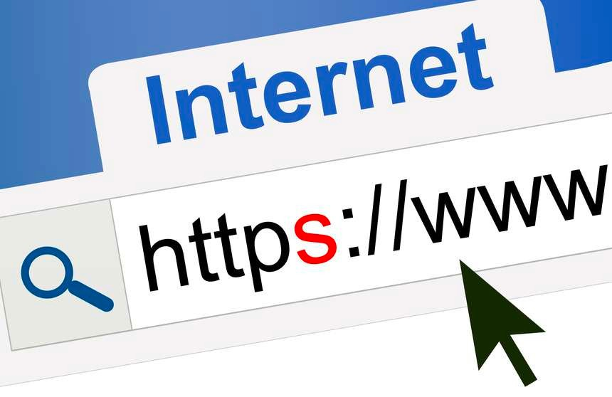
É seguro visitar as páginas de Internet?

Slide 12
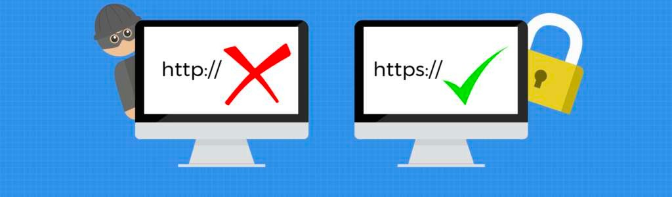
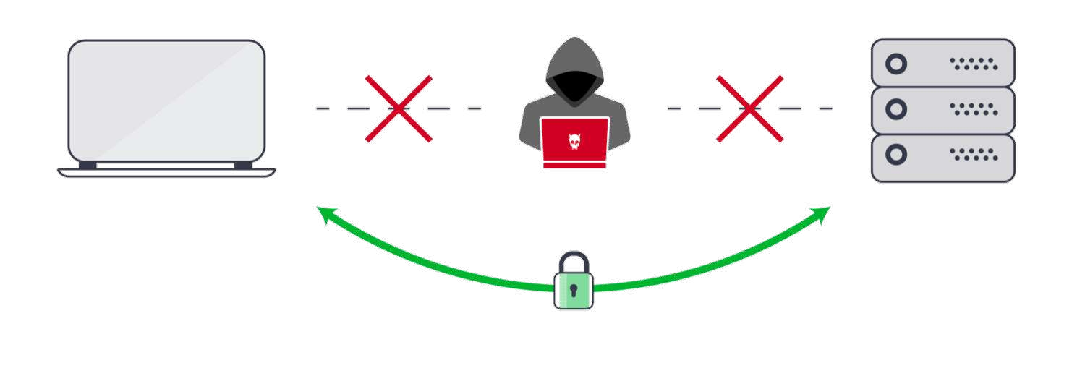
É seguro visitar as páginas de Internet?
Cliente
Servidores

Slide 13

Boas navegações!
Mais informações sobre segurança: https://www.internetsegura.pt/

